Slide 1
CHỦ ĐỀ 9: EM VỚI BẢN THÂN – CHỌN ĐÚNG NGHỀ.
( Tiết sinh hoạt theo chủ đề )
Tiết 31: HỨNG THÚ NGHỀ NGHIỆP

Slide 2
Hoạt động nhóm: lập kế hoạch khảo sát hứng thú nghề nghiệp

Slide 3
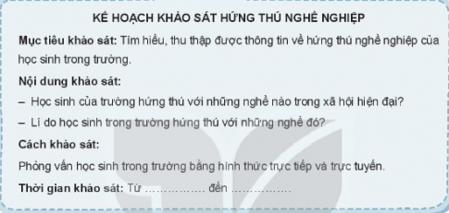

Slide 4
PHIẾU PHỎNG VẤN
Bạn thích tìm hiểu và tham gia trải nghiệm thực tế những nghề nào? Những nghề nào bạn cảm thấy hấp dẫn, thú vị và có ý nghĩa đối với bản thân? Lí do nào khiến bạn cảm thấy những nghề đó hấp dẫn, thú vị và có ý nghĩa?

Slide 5
Đánh giá:
- Xây dựng và thực hiện được kế hoạch khảo sát hứng thú trong nghề nghiệp.
- Thể hiện được thái độ tôn trọng đối với lao động nghề nghiệp.

Slide 6
Kết thúc hoạt động
-GV yêu cầu HS hoàn thiện báo cáo và chia sẻ thêm về những hiểu biết các nghề nghiệp qua buổi học.
-Chuẩn bị ND tiết sau: báo cáo kết quả khảo sát hứng thú nghề nghiệp của học sinh trong trường
+ Chuẩn bị : lập kế hoạch học tập, rèn luyện của bản thân đáp ứng yêu cầu phẩm chất năng lực cần có của người lao động

